Slide 1
Statische websites
HTML

Slide 2
Overzicht
Wat is HTML?
Onderdelen
Broncode
Tags
Elements
Attributes
Hyperlink
href
target
Absolute en relatieve URLs
Notepad
Visual Studio Code
HTML fouten opsporen
HTTP-statuscodes
DevTools

Slide 3

Wat is HTML?
Standaard opmaaktaal om webpagina’s te schrijven
HyperText Markup Language
Webbrowsers kunnen HTML-code omzetten in visuele vorm
Laatste versie is HTML 5
Hoe leer je HTML? Trial and error..

Slide 4
Wat is HTML?
Een HTML bestand heeft altijd een doctype declaratie
Doctype informeert de browser welk type van HTML gebruikt wordt We gebruiken <!DOCTYPE html> voor HTML5
We werken steeds met tags, deze schrijven we tussen de tekens < en >.
Voorbeelden: <head>, <body>, <p>, <h2>, <a>, <div>, ..
Een HTML-bestand heeft als extensie .html of .htm
Voorbeelden: producten.html, index.html, contact.htm, ..

Slide 5
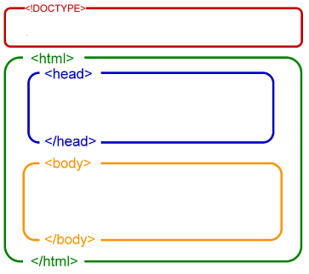
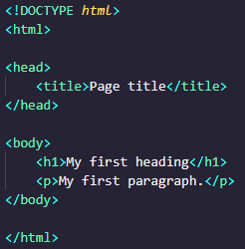
Onderdelen
<!DOCTYPE>
De eerste regel is steeds het doctype. Deze tag start uitzonderlijk met het !-teken en wordt geschreven met hoofdletters
<html></html>
Deze tag wordt gebruikt om het begin en einde van een HTML document aan te geven
<head></head>
Bevat belangrijke informatie over de webpagina
Instructies van de website zoals het stijlbestand CSS-, font-, javascriptbestanden en nog zoveel meer..
<body></body>
De werkelijke inhoud van je pagina komt tussen deze tags te staan
Merk op dat elk element geopend en gesloten wordt behalve het doctype (begint ook met <! , de tags die wel gesloten worden hebben geen !)
HTML is niet hoofdlettergevoelig echter de coding convention schrijft wel voor deze met kleine letters te schrijven

Slide 6
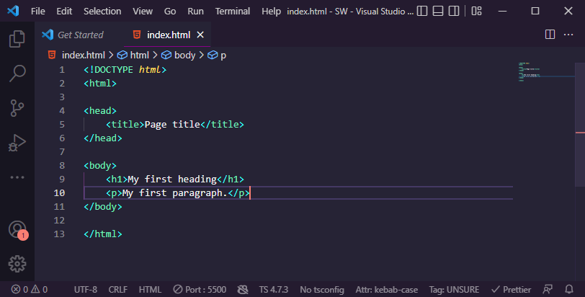
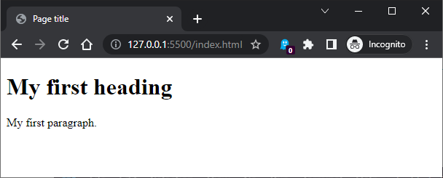
Voorbeeld

Slide 7
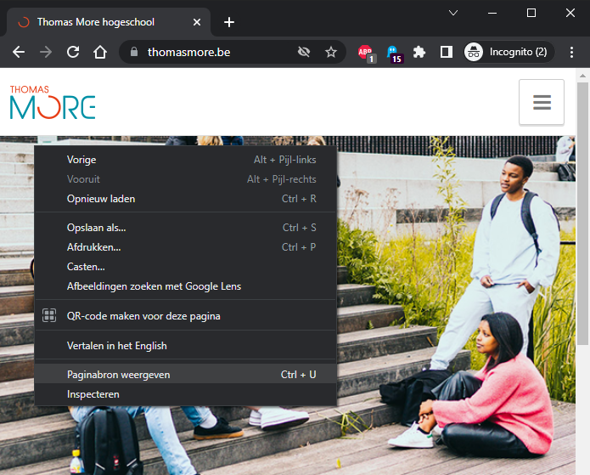
Broncode
Webbrowsers zetten HTML code om in een visuele vorm, wat wil zeggen dat we van elke website de broncode kunnen bekijken
Rechtermuisknop op webpagina
Paginabron weergeven of View page source
Shortcut
ctrl+u (meeste browsers)

Slide 8
Tags
Tags are the starting and ending parts of an HTML element. They begin with < symbol and end with > symbol. Whatever written inside < and > are called tags.
<html>, <head>, <body>, <p>, ..
<title></title>
<p></p>
<span></span>

Slide 9
Elements
Elements enclose the contents in between the tags. It generally consists of a start tag, content and an end tag.
Tekst (paragraph)
<p>Je plaatst tekst tussen deze twee tags.</p>
Titel (header)
<h1>Dit is een titel</h1>
Afbeelding (image)
<img src=“naamvandefoto.jpg” alt=“Beschrijving van de foto”>
Hyperlink (anchor)
<a href=“http://www.thomasmore.be” target=“_blank”>Ga naar de website van Thomas More!</a>

Slide 10
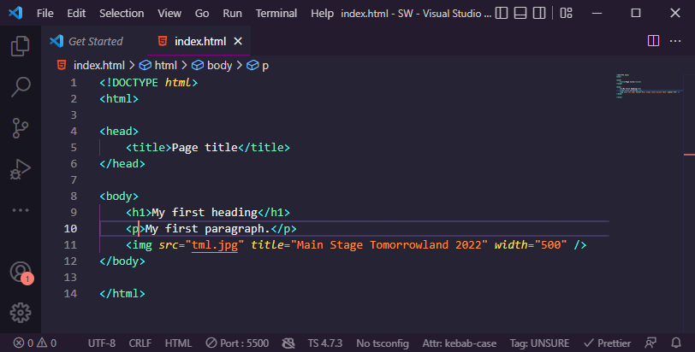
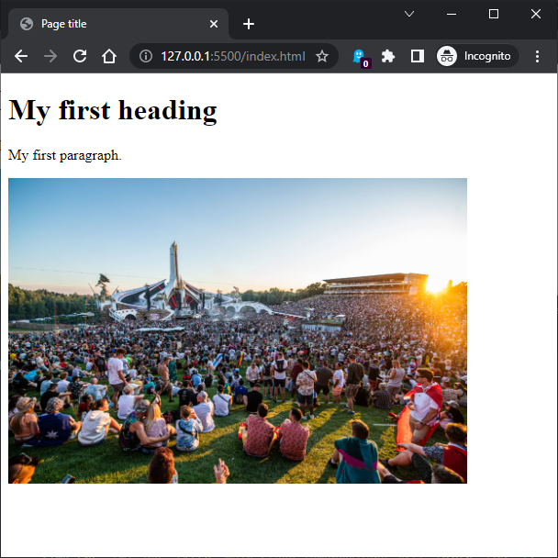
Elements

Slide 11
Attributes
Attributes contain additional pieces of information. Attributes take the form of an opening tag and additional info is placed inside.
Attribuut
<img src=“foto1.jpg” alt=“Logo van Thomas More”>
src => source
alt => alternative text
<p id=“voornaam” class=“bold underline”></p>

Slide 12
Hyperlink
Belangrijkste attribuut is href, definieert de bestemming
Als je er op klikt wordt je doorverwezen naar een ander document/bestand
Een hyperlink hoeft geen tekst te zijn, maar kan ook een afbeelding of document zijn
Syntax
<a href="url">link tekst</a>

Slide 13
href
Het href attribuut (hyperlink referentie) geeft aan naar waar de link zal verwijzen
<a href="url">link tekst</a>
Link naar de website van Thomas More
<a href="https://www.thomasmore.be">Bezoek ThomasMore.be</a>
Link naar een andere HTML-pagina
<a href="contact.html">Contactpagina</a>
Link naar een e-mailadres
<a href="mailto:iemand@gmail.com">E-mail versturen</a>

Slide 14
target
Gebruik target="_blank" om de hyperlink te openen in een nieuw tabblad
<a href="https://www.thomasmore.be" target="_blank">Bezoek Thomas More!</a>
<a href="https://www.google.be" target="_blank">Ga naar google.be</a>

Slide 15
Absolute en relatieve urls
Gebruik een volledige URL om te linken naar een webpagina
<a href="https://www.w3schools.com/html/default.asp">HTML tutorial</a>
Link naar de pagina sport.html van de folder public_html
<a href="/public_html/sport.html">Sportpagina</a>
Link naar een pagina in dezelfde folder
<a href=“contact.html">Contactpagina</a>
https://www.w3schools.com/html/html_filepaths.asp

Slide 16
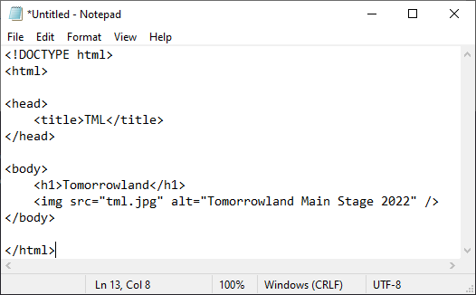
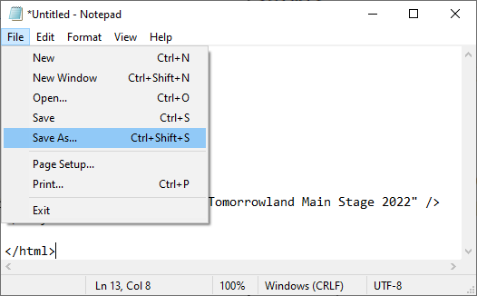
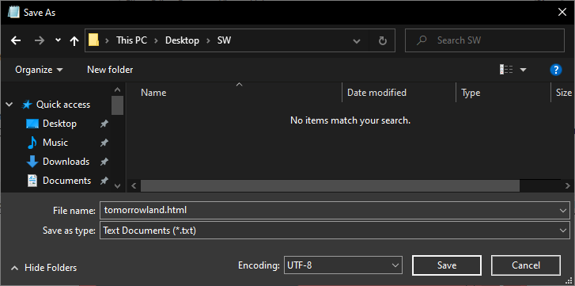
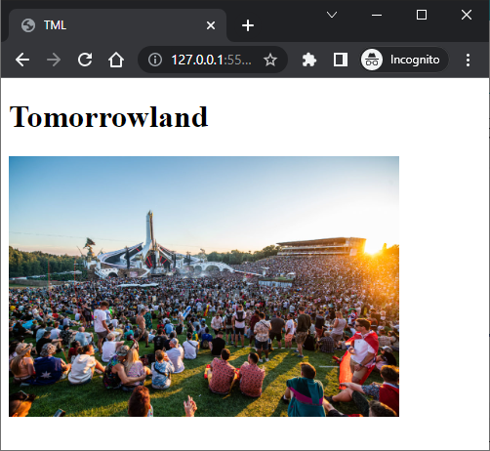
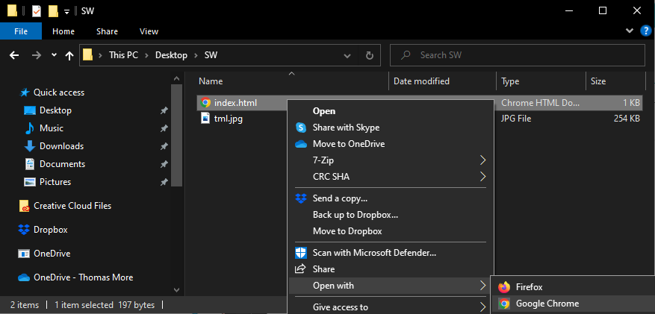
Notepad

Slide 17

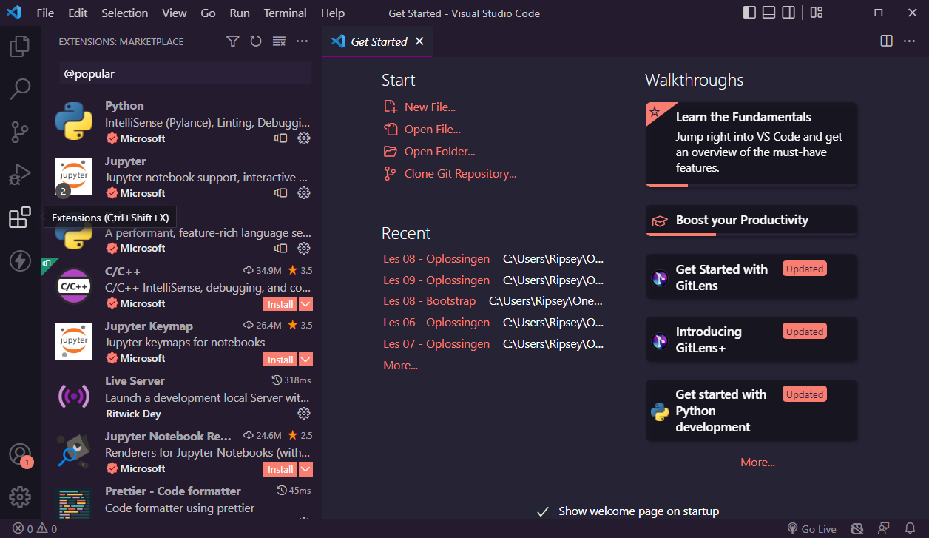

Visual Studio Code
Download
https://code.visualstudio.com/
Je bent vrij om te kiezen welke text editor je gebruikt
Zoek naar extensies die je kunnen helpen bij het ontwikkelen
Color Theme
SynthWave ’84
File Icon Theme
Material Icon Theme

Slide 18
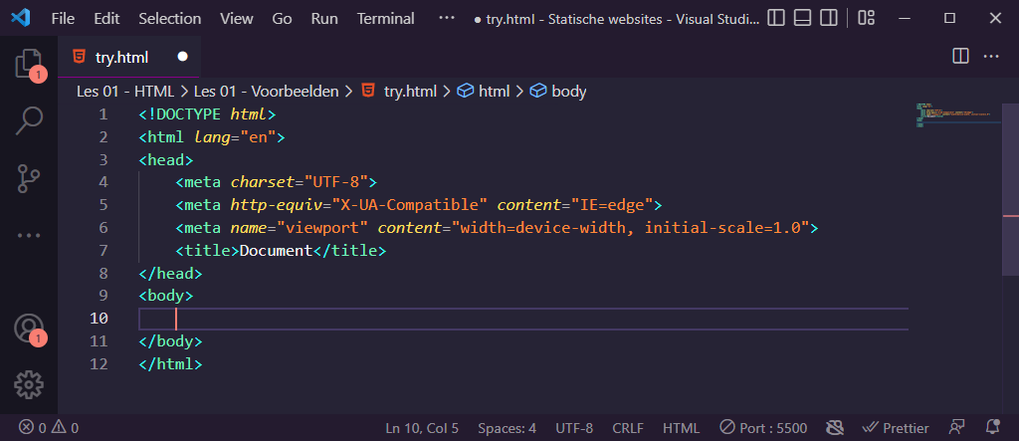
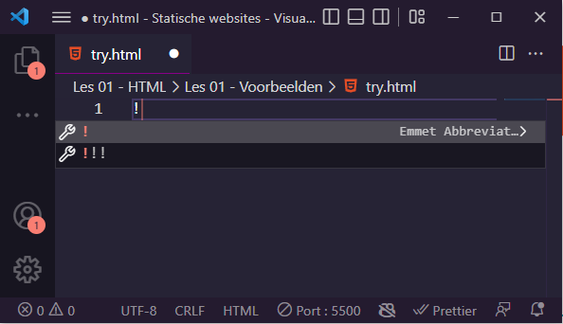
Visual Studio Code – Emmet
https://code.visualstudio.com/docs/editor/emmet#_using-tab-for-emmet-expansions
https://docs.emmet.io/cheat-sheet/

Slide 19
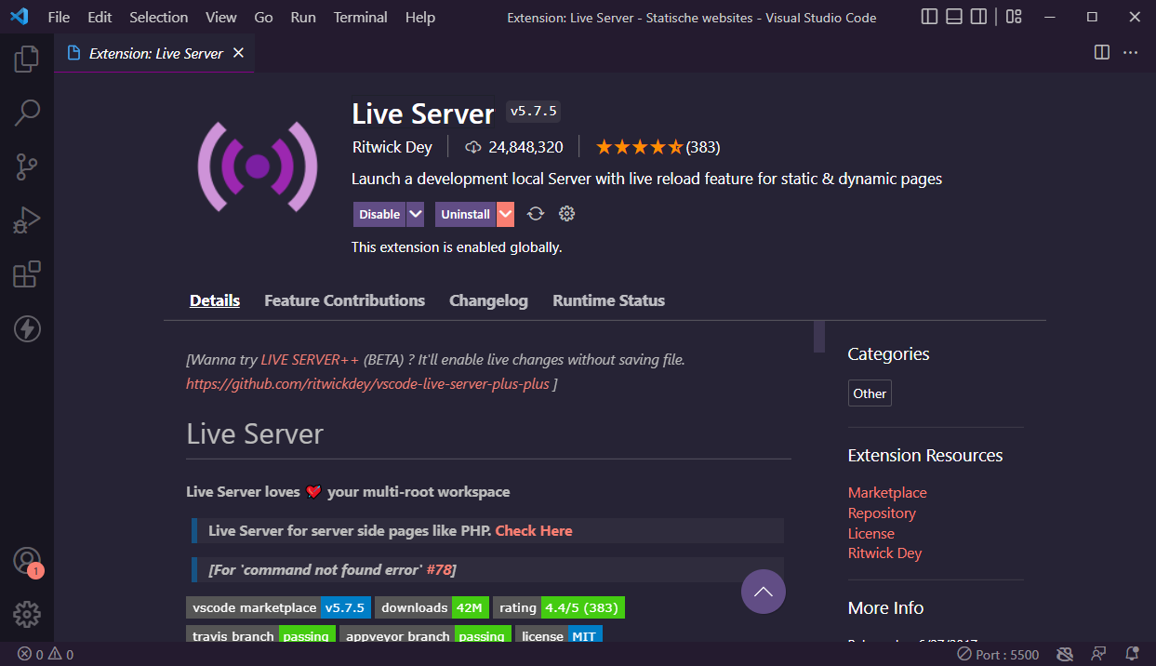
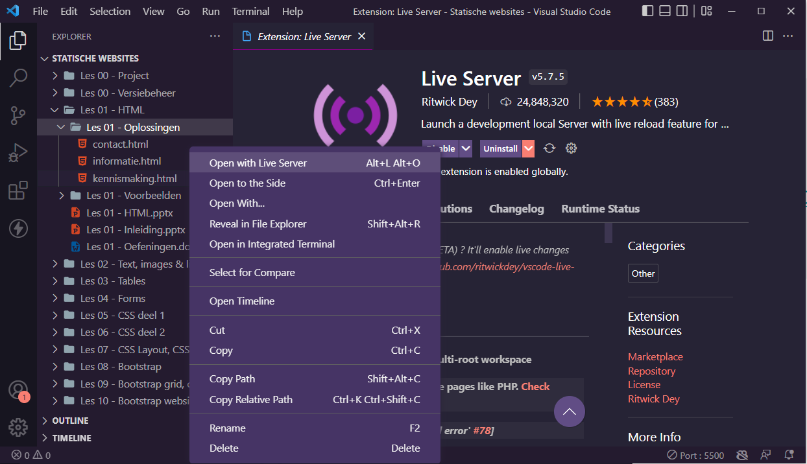
Visual Studio Code – Live Server
https://marketplace.visualstudio.com/items?itemName=ritwickdey.LiveServer

Slide 20
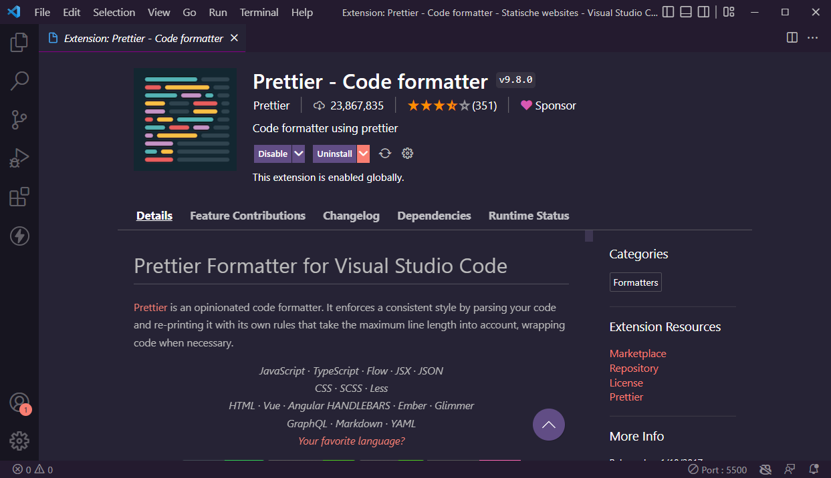
Visual Studio Code – Prettier – Code formatter
https://marketplace.visualstudio.com/items?itemName=esbenp.prettier-vscode

Slide 21
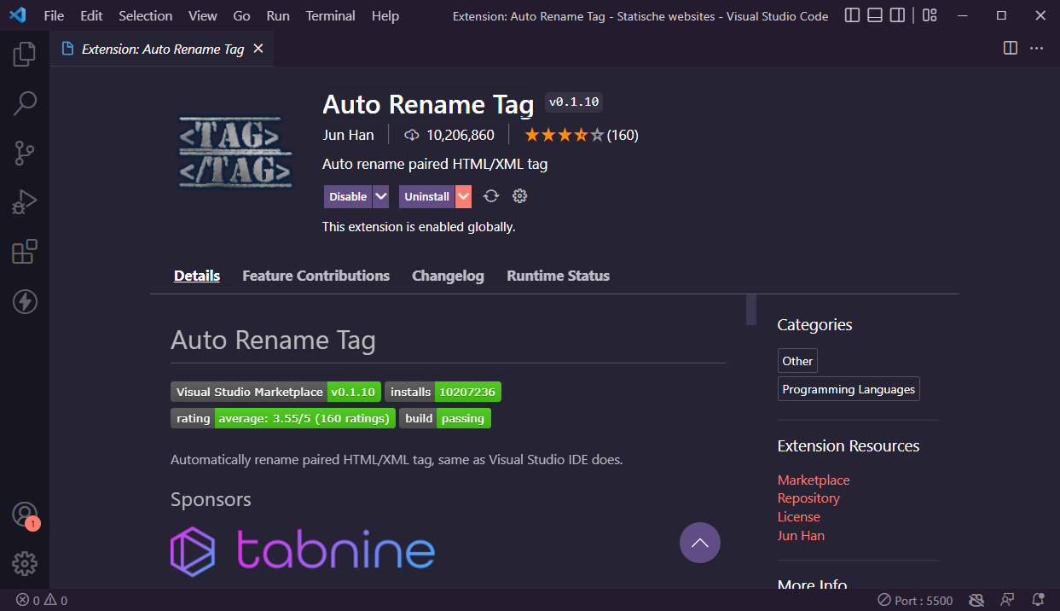
Visual Studio Code – Auto Rename Tag
https://marketplace.visualstudio.com/items?itemName=formulahendry.auto-rename-tag

Slide 22
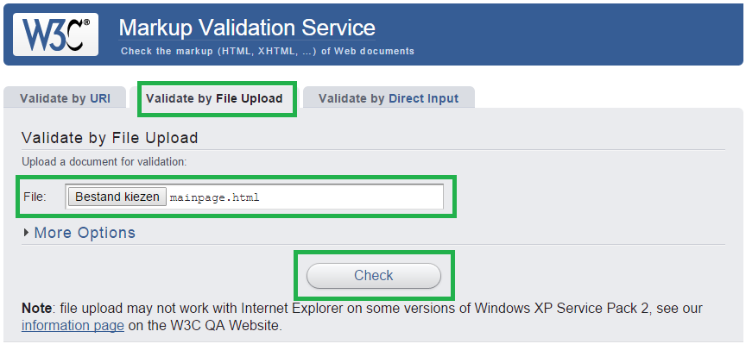
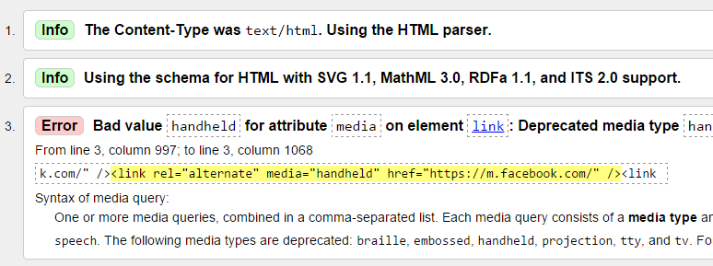
HTML fouten opsporen
W3C
Organisatie die web standaarden ontwikkelt
Groene boekje van de IT wereld
Foutloze websites krijgen een badge
Gebruik een Visual Studio Code extensie of upload je bestanden manueel op https://validator.w3.org/

Slide 23
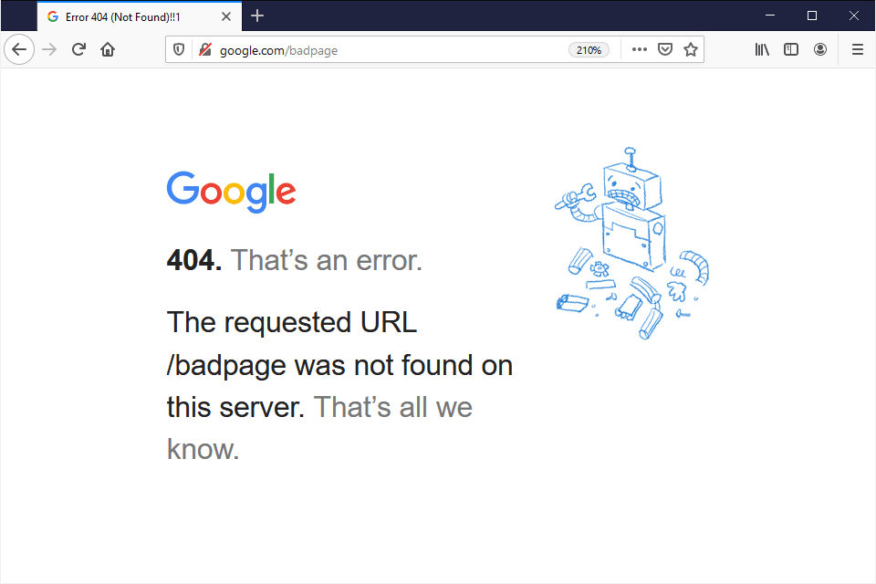
HTTP-statuscodes
100-199: Mededelend (informational responses)
200-299: Goed gevolg (successful responses)
300-399: Omleiding (redirects)
400-499: Aanvraagfout (client errors)
500-599: Serverfout (server errors)

Slide 24
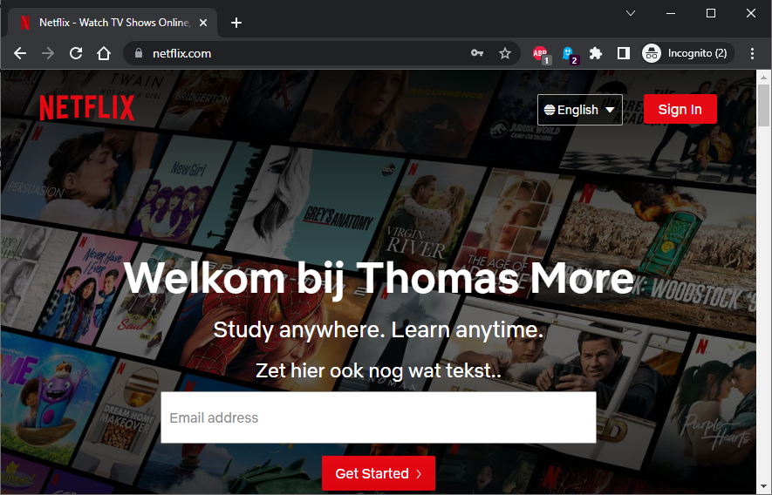
DevTools
Hoe verandert een 16 jarige zijn/haar punten op Smartschool? Zeer simpel met DevTools!
F12 is key voor een developer
Wijzig HTML & CSS on the fly
Bekijk de verschillende tabs
Elements/Inspector
Console
Network
…

Slide 25
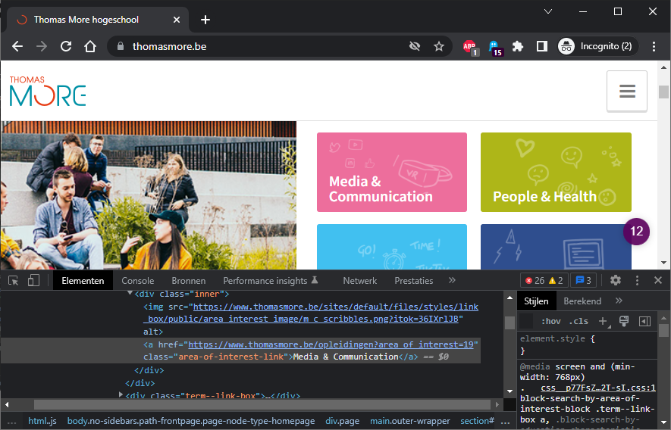
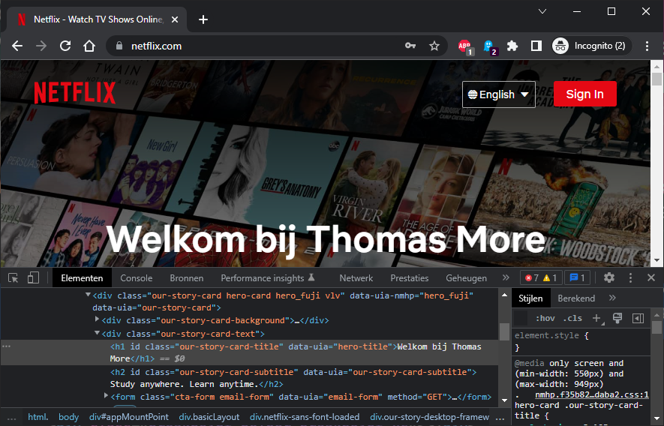
DevTools

Slide 26
Oefeningen

